Slide 1

SISTEMA DE MATRICULA
Integrantes:
Gonzales Sánchez, Vidal
Gutiérrez Chagua, Weny Marilyn
Huaytan Espinoza, Vladimir
Pinto Pintos, Katelyn Zarelly
Zúñiga Aquino, Jean Pierre

Slide 2
Definición del proyecto
Este proyecto consiste en el análisis, diseño e implementación de un sistema de matricula de una institución educativa. El propósito de esta plataforma es facilitar la administración y los pagos de los planes curriculares funcionales, así como consolidar el funcionamiento financiero y promover la participación y evaluación continua entre padres y docentes.

Slide 3
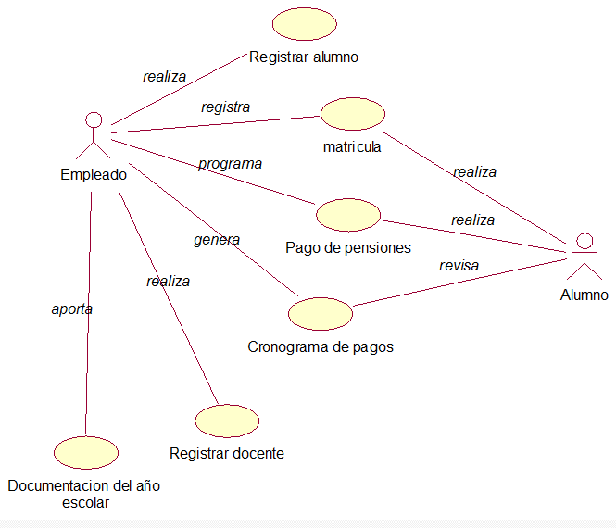
Análisis

Slide 4
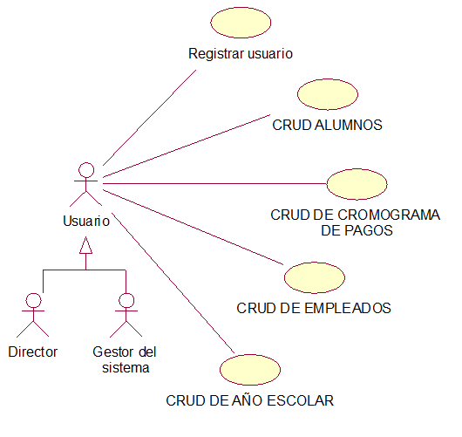

Slide 5
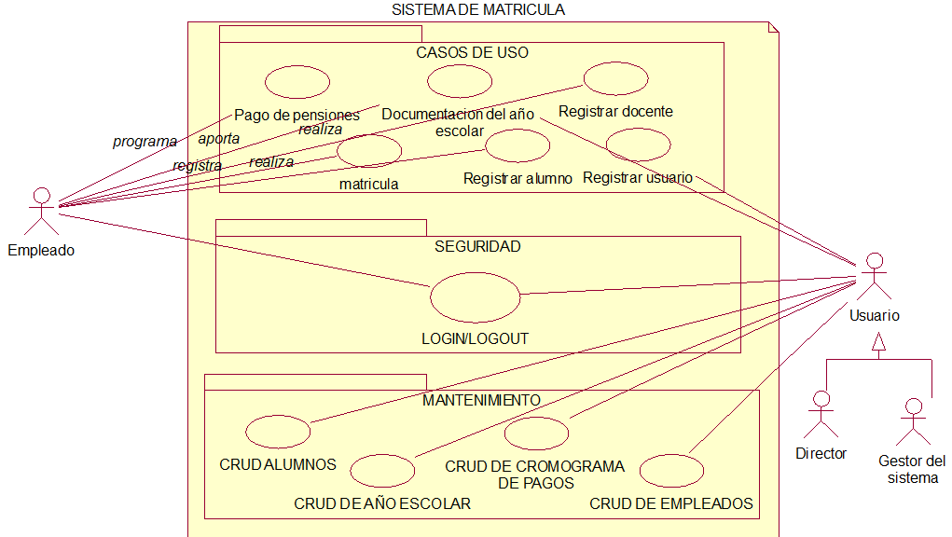

Slide 6
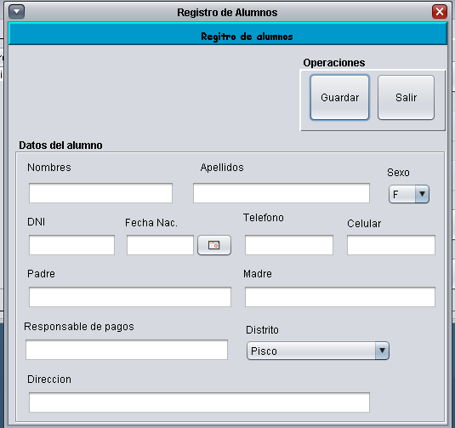
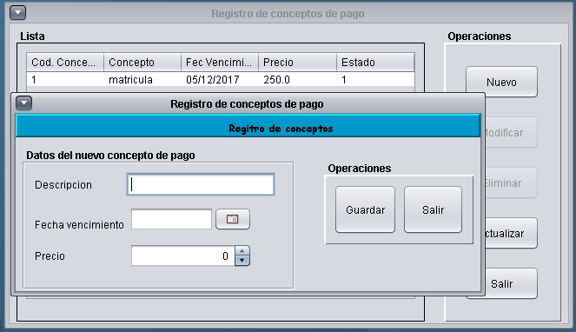
Programa

Slide 7
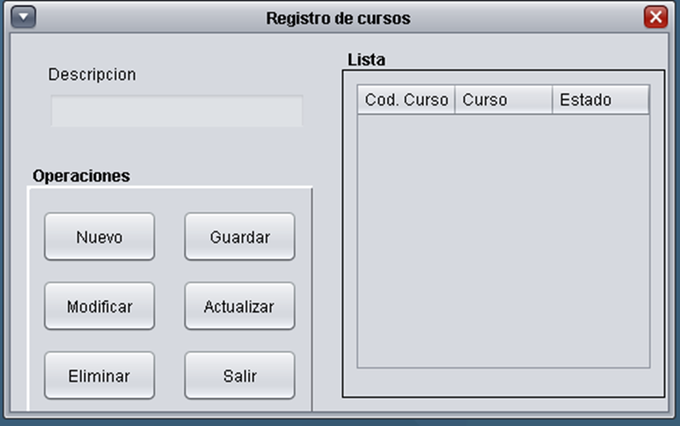
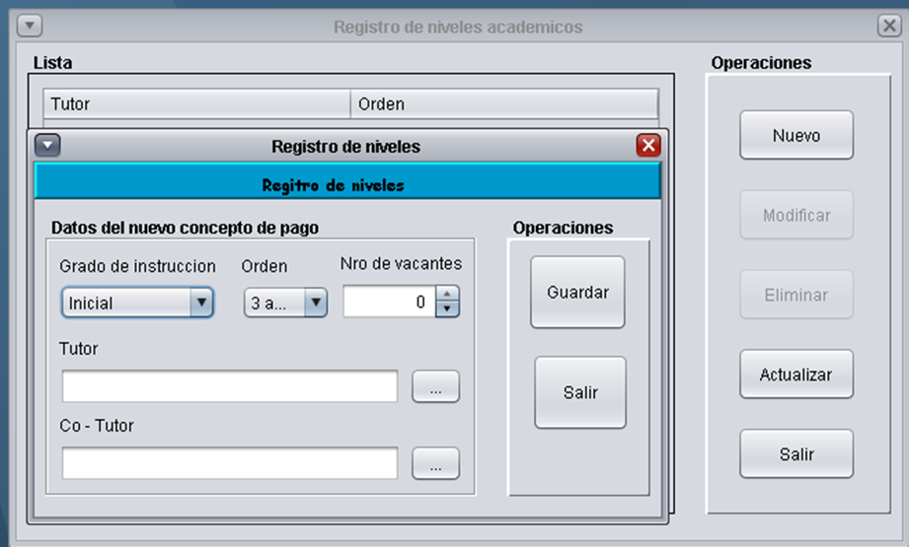

Slide 8
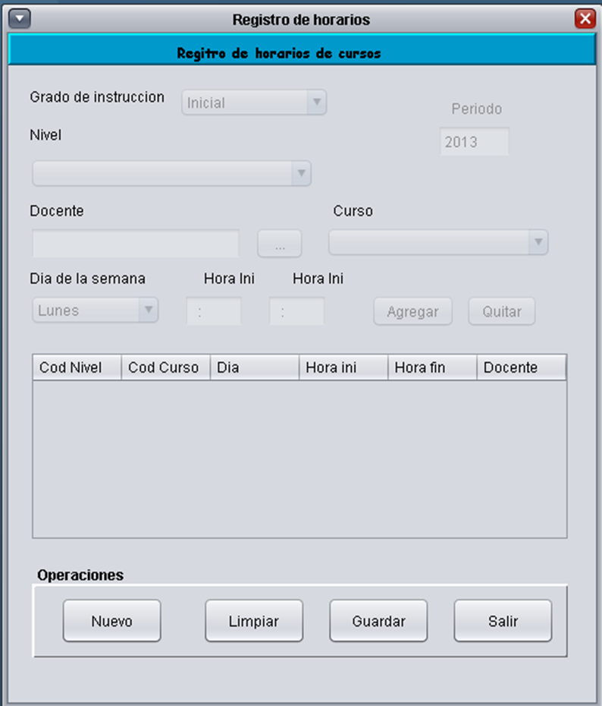
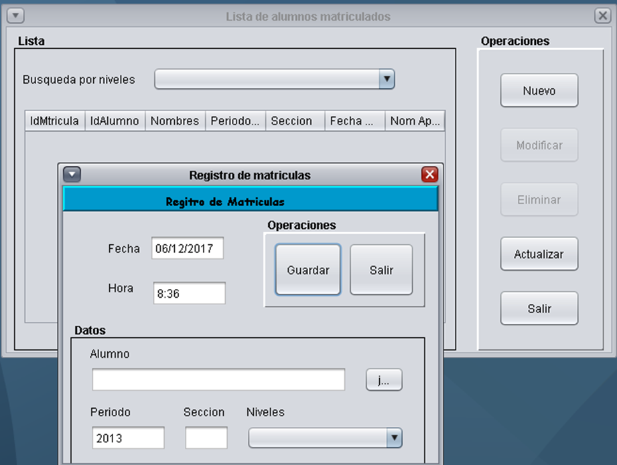

Slide 9
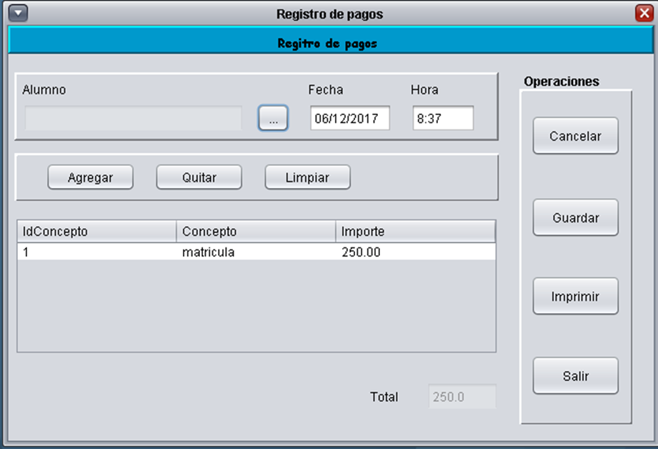
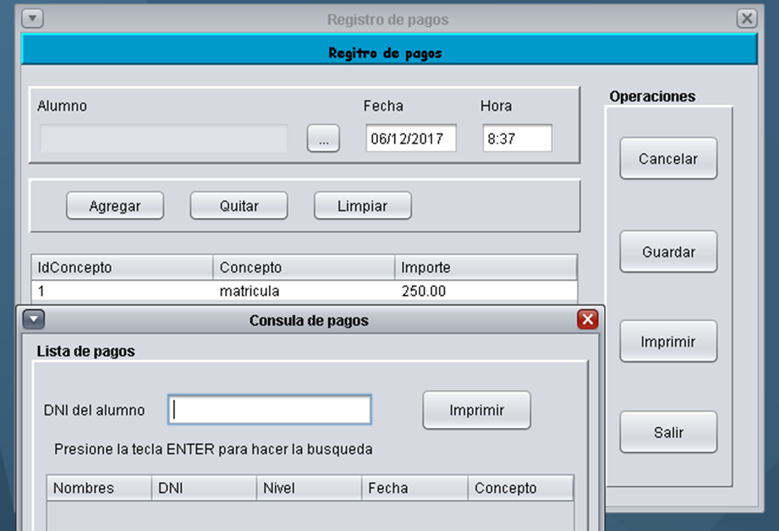

Slide 10
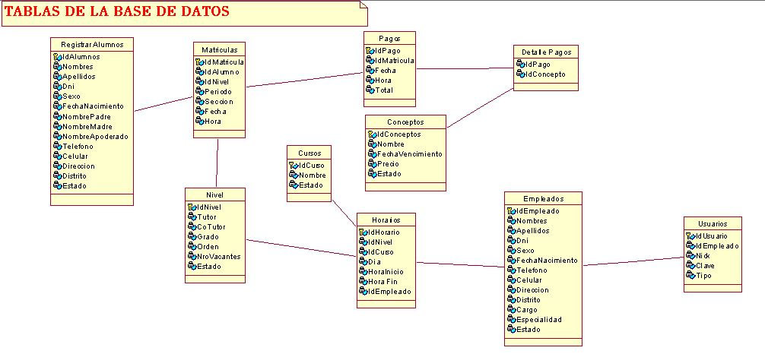
Tablas

Slide 11
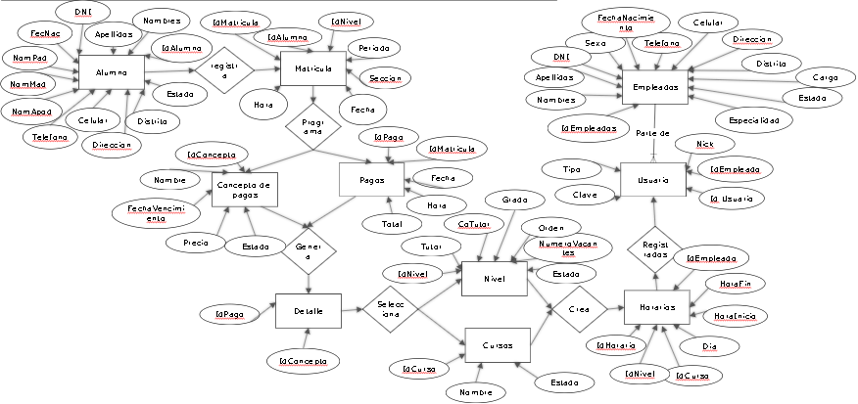
Entidad Relación

Slide 12
Script
--
-- Table structure for table `alumnos`
--
CREATE TABLE IF NOT EXISTS `alumnos` (
`Idalumno` int(10) NOT NULL,
` Nombres ` varchar(50) NOT NULL,
` Apellidos ` varchar(50) NOT NULL,
`DNI` varchar(10) NOT NULL,
`Sexo` varchar(20) NOT NULL,
`Fechanacimiento` varchar(10) NOT NULL,
`NomPadre` varchar(10) NOT NULL,
`NomMadre` varchar(10) NOT NULL,
`NomApoderado` varchar(10) NOT NULL,
`Telefono` varchar(50) NOT NULL,
`Celular` varchar(10) NOT NULL,
`Direccion` varchar(50) NOT NULL,
`Distrito` varchar(50) NOT NULL,
`Estado` varchar(50) NOT NULL,
PRIMARY KEY (`Idalumno`)
) ENGINE=MyISAM DEFAULT CHARSET=latin1;

Slide 13
ESCRIPT PARA CARGAR DATOS DE PRUEBA
--
-- Dumping data for table `alumnos`
--
INSERT INTO `alumnos` (`Idalumno´, `Nombre´, `Apellidos´, `DNI´, `Sexo´, `Fechanacimiento´, `NomPadre´, `NomMadre´, `NomApoderado´, `Telefono´, `Celular´, `Direccion´, `Distrito´, `Estado´) VALUES
(3, 'Jeanpierre', 'Zuñiga Aquino', `65875479´, 'Masculino','Tue May 12', `Juan Zuñiga´, `Marcela Aquino´ `--´,'4625151', '996354121', `Jose Galvez 1368', Ate', 'Activo'),
(6, 'Vladimir', 'Huaytan Espinoza', `44737284´, 'Masculino','Thu Dec 15', `Jorge Huaytan´, `Maria Espinoza´, `--´, '4625151', '996354121', `Jr Cuzco 268', Ate', 'Activo'),

Slide 14
Requerimiento
Requerimientos funcionales
 |  | Código |  | Descripción | Proceso de Negocio
 |  | RF-01 |  | Ingreso al sistema online de forma segura y | CUS02
 |  |  |  | rápida.
 |  | RF-02 |  | Información compuesta de los alumnos, | CUS03
 |  |  |  | profesores, usuario, etc.
 |  | RF-03
 |  |  |  | Proceso de matrícula computarizado para los | CUS04
 |  |  |  | alumnos.
 |  | RF-04 |  | Normalización del proceso de matrícula. | CUS05
 |  | RF-05 |  | Control y reporte de alumnos en cada periodo | CUS06
 |  |  |  | académico alumnos, usuarios y profesores.
 |  | RF-06 |  | Acceso a la información económica del colegio. | CUS07
 |  | RF-07 |  | Toma de decisiones sobre la base a los | CUS08
 |  |  |  | reportes generados con el sistema.

Slide 15
Requerimientos no funcionales
Tipo de Requerimiento |  | Código |  | Descripción
 |  |  |  | El sistema de matrícula web se desarrollara
 |  |  |  | usando lenguajes de programación como JAVA,
 |  | RNF-01 |  | JavaWEB, HTML, . Librerías como JQuery
 |  |  |  | y Bootstrap. Editores de texto como Sublime
 |  |  |  | Text 2, Notepad, Bloc de Notas entre otros.
Restricciones del Diseño
 |  |  |  | El sistema web deberá considerar una
 |  |  |  | arquitectura simple, con variables entendibles y
 |  | RNF-02 |  | legibles, carpetas ordenadas donde se
 |  |  |  | almacene los boucher, firmas, imágenes, etc
 |  |  |  | con el fin de tener las facilidades para que el
 |  |  |  | sistema sea escalable y reconstruible.
 |  |  |  | El sistema web está elaborado por los
Componentes a Adquirir |  | RNF-03 |  | lenguajes de programación JAVA, JAVA WEB Y HTML.
 |  |  |  | La interfaz para cada usuario estará
 |  |  |  | determinada por la función que ocupa en el
 |  | RNF-04 |  | sistema web, este le permitirá acceder a toda la
 |  |  |  | gama de opciones que le son propias en la
Interfaces de Usuario |  |  |  | interacción con el sistema de matrícula web.

Slide 16
 |  |  |  | Los reportes mostrarán el logotipo, nombre del
 |  | RNF-05 |  | centro educativo, además un formato uniforme
 |  |  |  | con paginación y fecha en la que se generó el
 |  |  |  | reporte en formato PDF.
 |  |  |  | Al director del centro educativo se le asignara
 |  | RNF-06 |  | un usuario administrador y contraseña, el cual
 |  |  |  | le permitirá tener acceso a todos los módulos
Seguridad |  |  |  | del sistema web sin restricción alguna.
 |  |  |  | Permitir que el usuario administrador pueda
 |  | RNF-07 |  | cambiar la contraseña de los usuarios de
 |  |  |  | acuerdo a las políticas de seguridad del centro
 |  |  |  | educativo.
 |  |  |  | El sistema debe trabajar sobre cualquier
 |  |  |  | computador que cuente con estos
Sistema |  | RNF-09 |  | requerimientos mínimos con procesador Intel
 |  |  |  | Core i3 o superior, 4 Gb de memoria RAM y
 |  |  |  | disco duro de 500 Gb.

Slide 17
especificaciones

Slide 18
GRACIAS

